Slide 1
Федеральное государственное бюджетное образовательное учреждение высшего образования "Красноярский государственный медицинский университет имени профессора В.Ф. Войно-Ясенецкого" Министерства здравоохранения Российской Федерации Кафедра лучевой диагностики ИПО
Мультимодальная визуализация транспозиции магистральных артерий
Часть 5
Arzu Canan, Ravi Ashwath,
Prachi P.Agarwal, Christopher Francois, Prabhakar Rajiah
Published Online: Jan 22 2021
https://doi.org/10.1148/rg.2021200069
Выполнил: врач-ординатор 2-го года кафедры лучевой диагностики ИПО
Николаев Н.М.
Notes:
Добавьте «обучения» после «ординатор 1-го года»

Slide 2
Цель
Изучить методы хирургического лечения и послеоперационную визуализацию КТМС

Slide 3
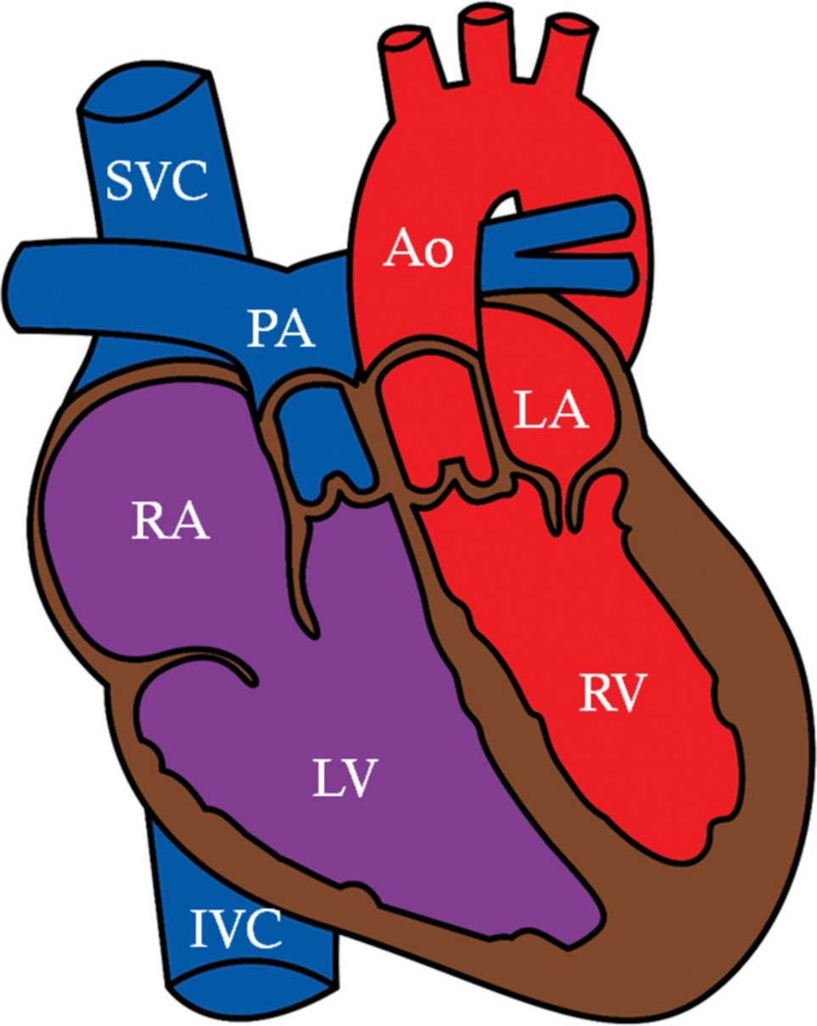
Введение
Корригированная транспозиция магистральных сосудов (КТМС), характеризуется атриовентрикулярной дискордантностью (т.е. ЛП морфологически соединяется с правым желудочком, а ПП соединяется с морфологическим ЛЖ)

Slide 4
Хирургическое лечение
До сих пор у врачей по всему миру ведутся споры по поводу целесообразности операций при изолированной КТМС (без сопутствующих поражений), так как дефект компенсированный и явных клинических проявлений порока не наблюдается (правильное телосложение, нормальное питание, кожные покровы обычной окраски)
Прогноз для жизни у таких пациентов является благоприятным

Slide 5
Хирургическое лечение
При сопутствующих поражениях хирургическое лечение может быть осуществлено в виде выполнения паллиативных операций, операций на открытом сердце с целью устранения дефектов, либо операций «двойного переключения».
В качестве паллиативных операций наиболее часто выполняются операции стенозирования (сужения) легочной артерии в новорожденном возрасте, наложения модифицированного системно-легочного анастомоза.

Slide 6
Хирургическое лечение
В зависимости от морфологических особенностей порока, радикальная коррекция может быть представлена следующими операциями :
– пластика ДМЖП;
– устранение стеноза легочной артерии;
– пластика или протезирование трехстворчатого клапана.
– операция «двойного переключения»

Slide 7
Хирургическое лечение
Операция «двойного переключения» может быть представлена двумя вариантами :
– процедура, включающая операцию Senning или Mustard с последующим выполнением операции переключения магистральных сосудов (при отсутствии стеноза легочной артерии);
– процедура, включающая операцию Senning или Mustard с последующим выполнением операции Rastelli (при наличии стеноза легочной артерии).

Slide 8
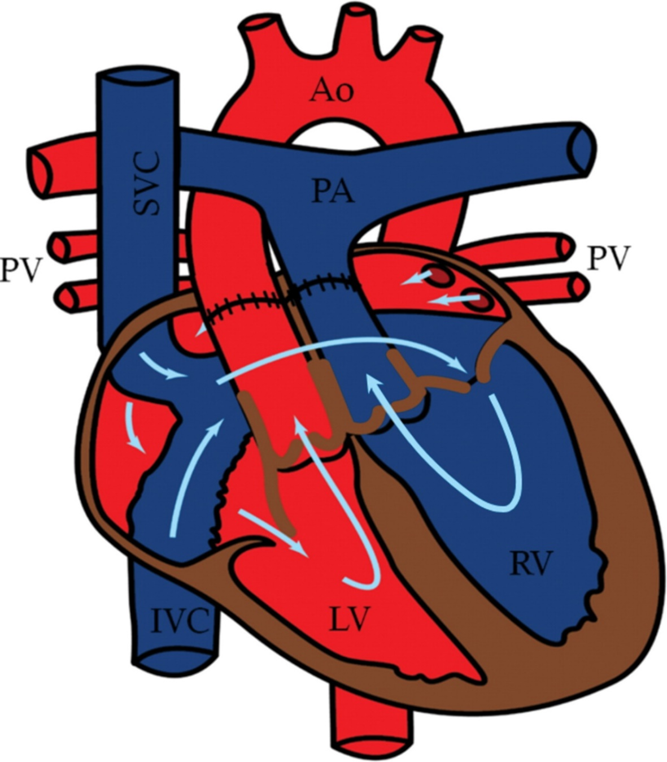
Хирургическое лечение
Операция «двойного переключения», включающая операцию Senning или Mustard с последующим выполнением операции переключения магистральных сосудов

Slide 9
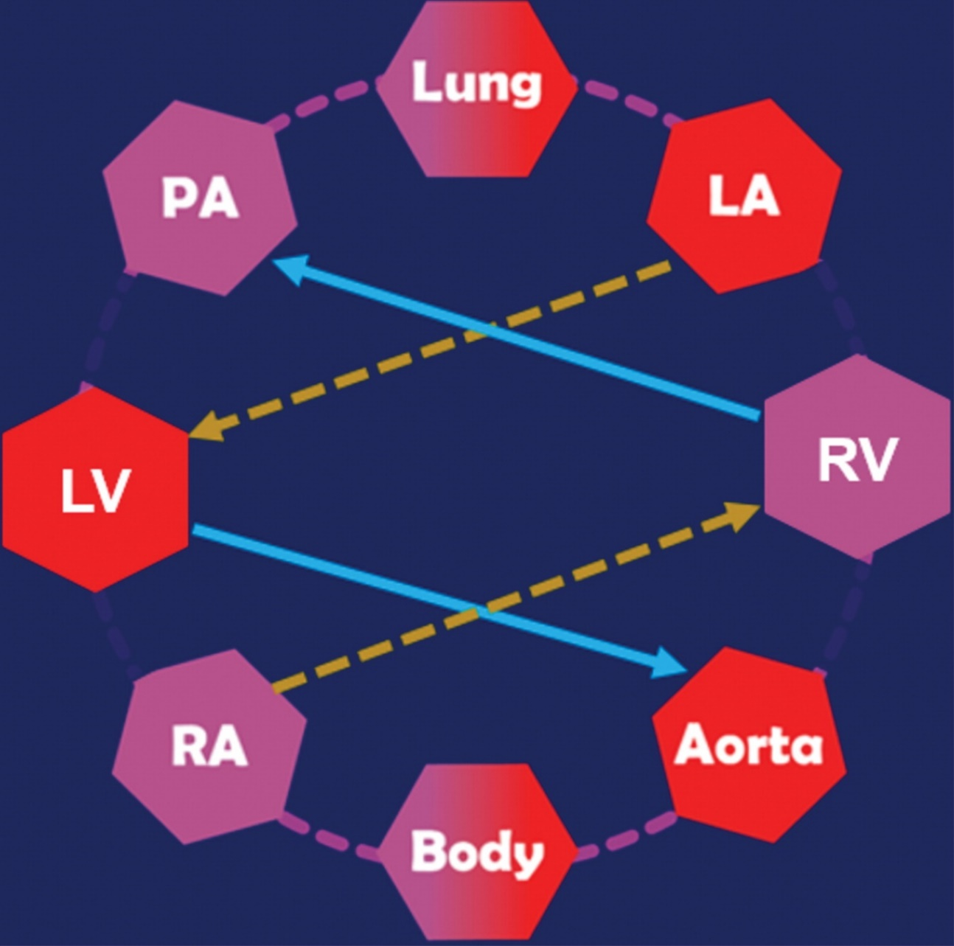
Хирургическое лечение
Схематическая диаграмма показывает изменения кровообращения после операции двойного переключения.

Slide 10
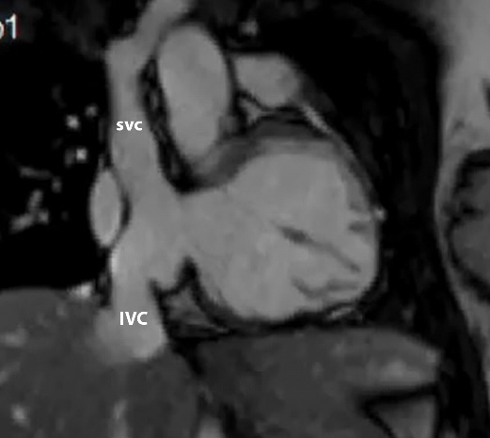
Хирургическое лечение
Корональное МРТ-изображение в SSFP режиме у пациента, перенесшего операцию «двойного переключения», включающую операцию Senning с последующим выполнением операции Rastelli

Slide 11
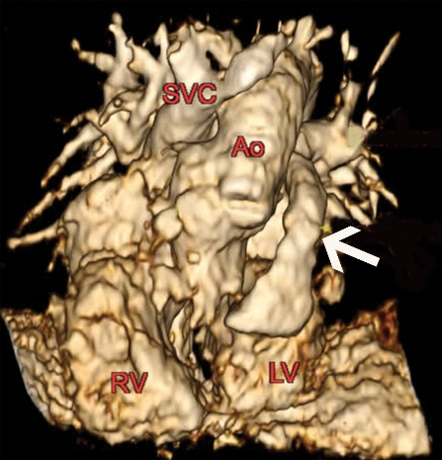
Хирургическое лечение
Трехмерное, объемное МР-ангиографическое изображение у другого пациента, демонстрирующее экстракардиальный кондуит, после операции «двойного переключения»

Slide 12
Послеоперационное наблюдение
Пациенты, перенесшие Операцию «двойного переключения», нуждаются в длительном последующем наблюдении.
После операции «двойного переключения», включающая операцию Senning или Mustard с последующим выполнением операции переключения магистральных сосудов долгосрочный результат неблагоприятный из-за системной желудочковой недостаточности.

Slide 13
Послеоперационная визуализация
Трансторакальная эхокардиография является первостепенным методом визуализации
МРТ является более чувствительным и специфичным методом диагностики и может помочь получить исчерпывающую информацию о функции желудочков и анатомических деталях восстановления
КТ проводится только при наличии противопоказаний или артефактов при МРТ

Slide 14
Послеоперационная визуализация
МРТ помогает в оценке осложнений, в послеоперационном периоде.
Морфологическая дисфункция ЛЖ наблюдается в 10-20% случаев.
Частота повторных вмешательств почти одинакова для операции с двойным переключением и операции Сеннинга-Растелли (50,3% против 49,1% соответственно)

Slide 15
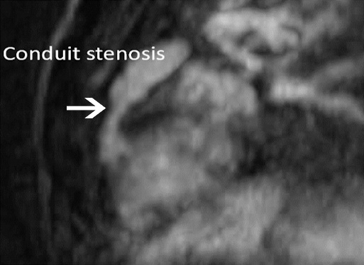
Осложнения операции «двойного переключения»
Сагиттальное МР-ангиографическое изображение у пациента, перенесшего операцию «двойного переключения», демонстрирует обструкцию экстракардиального кондуита.

Slide 16
Осложнения после операции по поводу КТМС
Видеофрагмент аксиальной МРТ, показывающий механический трехстворчатый клапан, установленный при рецидивирующей трикуспидальной регургитации после операции двойного переключения по поводу КТМС

Slide 17
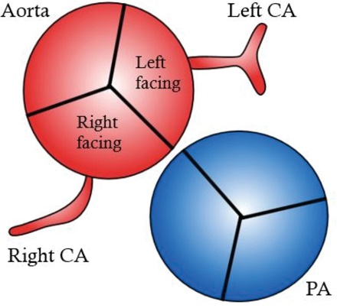
Анатомия коронарных артерий при ТМА
Наиболее распространенная картина (65%) коронарной анатомии при ТМА заключается в том, что левая передняя нисходящая артерия и левая огибающая артерия, отходят от обращенного влево синуса, а правая коронарная артерия отходит от обращенного вправо синуса

Slide 18
Анатомия коронарных артерий при ТМА
Аксиальное КТ-ангиографическое изображение сердца у пациента с ТМА
показывающее левую коронарную артерию, отходящую от левого синуса, дальнейшую бифуркацию в
левую переднюю нисходящую артерию (ПМЖВ – передняя межжелудочковая ветвь, передняя нисходящая артерия, левая передняя нисходящая артерия, левая передняя межжелудочковая артерия (LAD))
и левую огибающую артерию (LCX)(в левой атриовентрикулярной борозде)
Правая коронарная артерия (ПКА) отходит от правого заднего синуса

Slide 19
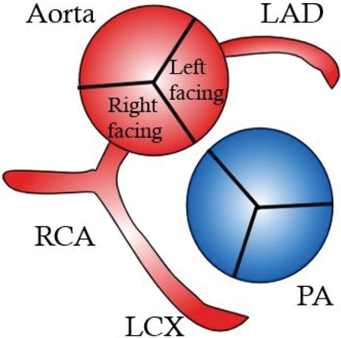
Анатомия коронарных артерий при ТМА
Следующим наиболее распространенным типом кровоснабжения сердца (13%) является та ситуация, когда левая передняя нисходящая артерия отходит от синуса, обращенного влево ,а правая венечная и левая огибающая артерии, отходят от обращенного вправо синуса, и левая огибающая артерия, имеет ретропульмональное направление

Slide 20
Анатомия коронарных артерий при ТМА
Аксиальное КТ-ангиографическое изображение сердца у пациента с ТМА демонстрирующее
левую переднюю нисходящую артерию (LAD) отходящую от левого синуса, тогда как правая коронарная артерия (RCA) берет свое начало из правого синуса.
Левая огибающая артерия (CIRC) берет начало от правой коронарной артерии и идет ретропульмонально

Slide 21
Анатомия коронарных артерий при ТМА
При перевернутом типе правая коронарная артерия отходит от синуса, обращенного влево, а левая коронарная артерия или левая передняя нисходящая артерия и левая огибающая артерия отходят от синуса, обращенного вправо

Slide 22
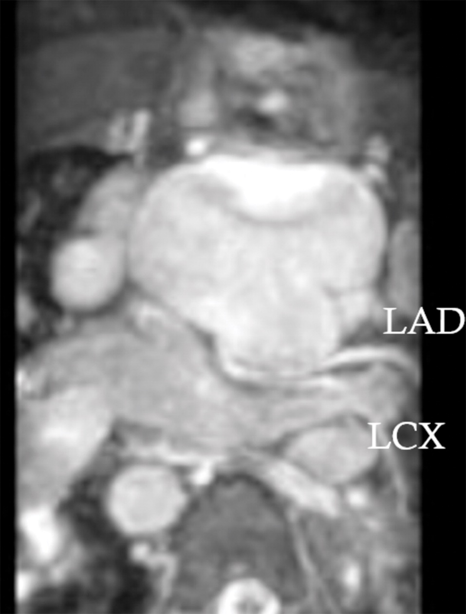
Анатомия коронарных артерий при ТМА
Коронарные КТ-ангиографические изображения в аксиальной проекции показывающие левую коронарную артерию (Left main) ,
отходящую от заднебокового синуса, и правую коронарную артерию (RCA), отходящую от переднебокового синуса

Slide 23
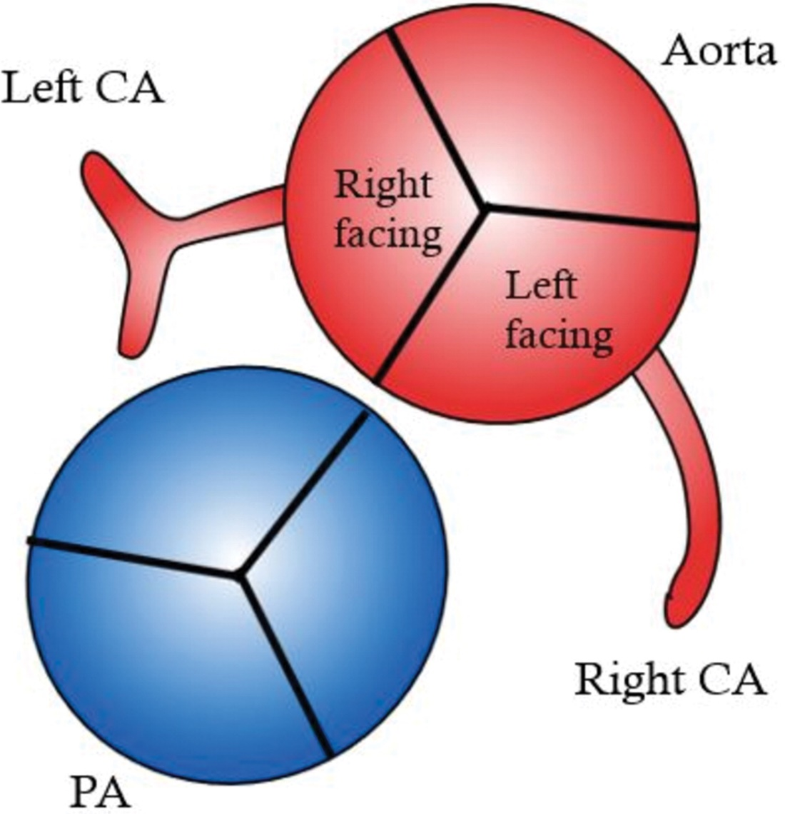
Анатомия коронарных артерий при КТМС
В КТМС коронарные артерии морфологически следуют за желудочками
Коронарная артерия, соединяющаяся с правым или обращенным кпереди синусом, снабжает морфологически ЛЖ и делиться на левую огибающую артерию (в правой атриовентрикулярной борозде) и левую переднюю нисходящую артерию (в передней межжелудочковой борозде)
Коронарная артерия, соединяющаяся с левым синусом, обращенным назад, проходит в левой атриовентрикулярной борозде и кровоснабжает морфологически ПЖ и заднюю межжелудочковую перегородку

Slide 24
Анатомия коронарных артерий при КТМС
КТ-изображение в аксиальной плоскости показывает, что правая коронарная артерия (RCA) отходит от левого синуса, проходит в левой атриовентрикулярной борозде и кровоснабжает ПЖ
От правого синуса отходит левая передняя нисходящая артерия (LAD), которая проходит в межжелудочковой борозде, а левая огибающая артерия (LCX) проходит в правой атриовентрикулярной борозде, кровоснабжая ЛЖ

Slide 25
Заключение
Методы лучевой диагностики предоставляют анатомическую и функциональную информацию при ТМА, которая необходима для хирургического планирования и оценки послеоперационных осложнений
Трансторакальная эхокардиография является методом визуализации первой линии и часто единственным лучевым методом диагностики, необходимым для младенцев
МРТ играет важную роль в послеоперационном наблюдении, включая функциональную и количественную оценку в динамическом наблюдении пациентов
КТ полезна, когда МРТ противопоказана или ожидается наличие артефактов, и помогает в оценке коронарных артерий и коллатеральных сосудов

